Slide 1
Ağırlık Yönetiminde Grup Eğitimi
Psikiyatrik/Psikolojik Faktörler
Dr. Berker Duman
Ankara ÜNİVERSİTESİ TIP FAKÜLTESİ
PSİKİYATRİ ad, Konsültasyon-liyezon psikiyatrisi bd
Ankara üniversitesi beyin araştırmaları araştırma uygulama merkezi (Aü-baum)

Slide 2
Özet- Ağırlık Düzenlenmesi Nörobilimi
- Enerji homeostazı: Gıda alımındaki zaman içerisindeki büyük değişimlere karşın enerji alımı ve enerji tüketiminin belli bir dengede olma hali
- Beden ve beyin işbirliği halinde beden ağırlığını belli bir noktada tutmaya çalışır

Slide 3
                Enerji deposu (yağ, glikojen)
Enerji (besin) Metabolizma Toplam enerji tüketimi
Adaptif Termogenez
Fiziksel Aktivite
Zorunlu enerji tüketimi
Metabolizma

Slide 4
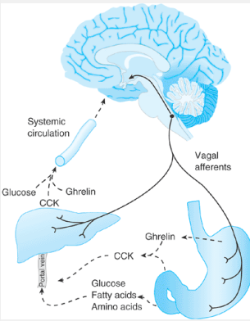
Vagus- OSS
Glukoz- Yağ Asitleri- Amino asitler
CCK- Ghrelin

Slide 5
Leptin: Yağ hücrelerinde sentezlenir ve bedendeki toplam yağ oranını yansıtır
Sayıca en fazla leptin reseptörü: Hipotalamus arkuat nukleus
Hipotalamus enerji metabolizmasının patronu
Arkuat nukleus: 2 grup nöron dolaşımdaki leptin tarafından düzenlenir
- POMC: Yeme davranışını frenler
- NPY: Kalori alımını arttırır ve enerji tüketimini azaltır
* NPY nöronları, POMC nöronlarının etkilerini de bloke eder. POMC nöronlarının, NPY nöronları üzerinde doğrudan etkisi yoktur. Biyolojik olarak gaz pedalı, fren pedalından çok daha güçlüdür!

Slide 6
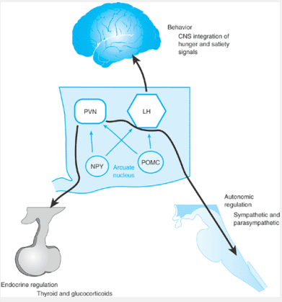
Hipotalamus çekirdekleri
PVN: Endokrin sistem, OSS
LH: Serebral Korteks (Yemek arama davranışı)

Slide 7
Beyin ödül devresi
Gıdalardan alınan ödülün adaptif değeri var, sağkalımı arttırıcı
- Dopamin
- Endojen opioidler
Stres
Stresli durumlarda yemek yeme davranışı rahatlatıcı olabilir
-HPA yolağı

Slide 8
Beden ağırlığının düzenlenmesi oldukça karmaşık!
Peki, hastalarımızla karşı karşıya kaldığımızda bu entegrasyonu nasıl sağlayabiliriz?

Slide 9
Başarılı bir vücut ağırlığı kontrolü genellikle uygun olmayan yeme alışkanlıklarının değiştirilmesi ve fiziksel aktivite düzeyinin artırılması sırasında karşılaşılan engellerin aşılmasını gerektirir
Kilo sorunu için risk oluşturan, sorunun ortaya çıkışına ve sürdürülmesine yol açan biyolojik, psikolojik, sosyal ve kültürel etkenler bulunmaktadır. Sorun, bu faktörlerin etkileşimi ile ortaya çıkmakta ve sürmektedir.
Psikolojik, sosyal ve kültürel faktörler, çocukluk çağlarından itibaren kilo sorununun oluşumunda ve sürdürülmesinde rol oynamaktadırlar.
Çocukluk çağında edinilen alışkanlıklar, yetişkinlikte kilo kaybını engelleyen tutum ve davranışlar olarak karşımıza çıkmaktadır.
Kişilerin ekonomik koşulları, eğitim düzeyleri, yaşam alanları, çalıştıkları işler; yeme alışkanlıklarını, fiziksel aktivite düzeylerini ve sonuç olarak obeziteyi etkilemektedir.

Slide 10
Hastanın Motivasyonun Belirlenmesi
Her hasta değişime aynı düzeyde açık değildir. Bu tedavi motivasyonlarını ve katılımlarını önemli derecede etkiler. Bu nedenle uzmanın hastanın değişime yönelik beklentilerinin ne olduğunu tespit etmesi ve ona uygun müdahale biçimini planlaması büyük önem taşımaktadır.
Her hastaya aynı reçete olmaz!

Slide 11
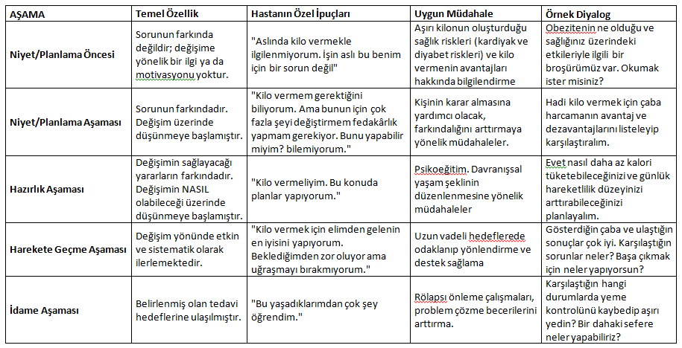
Değişime hazır olma düzeyleri

Slide 12
Kilo sorunu olan bireyler ile etkili iletişim ilkeleri:
1. Empatik iletişim kurunuz: Hastalarınız anlaşıldıklarını hissettikleri zaman önerileriniz çok daha etkili olacaktır. Empati hastanızla uyum içinde olmanızı sağlayacaktır. Hastanıza konuya bakışını, duygularını anladığınızı göstermelisiniz. Empati, hastaların tedaviye uyumları kadar tanılarının daha güvenli olmasını da sağlar. Empatik iletişim aşağıdaki öğeleri içermelidir:
a. Aktif dinleme: Hastanızın size ne söylediğine odaklanmayı sağlayan sizin sessiz kaldığınız bir süredir. Baş sallama, duyguları yansıtan yüz ifadesi, göz teması kurma gibi aktiviteleri yapmanız gerekir.
b. Hastalarınızın söylediklerini tekrar ederek doğru anlayıp anlamadığınızı test etme: Örneğin “Şimdi bana doğum sonrası kilo almaya mı başladığınızı söylemek istiyorsunuz?” ya da “Bir başka deyişle son aylarda 7-8 kilo fazlanız olduğunu mu söylüyorsunuz?”.

Slide 13
c. Hastanızın duygularını yansıtma: Örneğin “Anladığım kadarıyla kilo almanız sizi mutsuz ediyor ve endişelendiriyor”.
d. Hastalarınıza tedavinin en önemli ortağının kendileri olduğunu anlamalarını sağlama: Örneğin “Bu anlattıklarım sizin de aklınıza yatıyor mu?”

Slide 14
2. Hastayla olumlu bir işbirliği kurun: Hastalarla olumlu bir işbirliği kurulması yaşam boyu sürecek olan davranış değişikliği gerektiren tüm hastalıklarda olduğu gibi kilo sorunu tedavisinde de gereklidir.
Olumlu bir işbirliği hastanın obezite ile ilişkili olarak durumunu tespit etmenizi, doğru tanı koymanızı, tedavi planı ve çözüm önerileri geliştirmenizi sağlar.
Hastalara sadece ne yapacaklarını öğütleyen bir yönteme göre olumlu bir etkileşim kurarak, yapılacakları birlikte kararlaştırmak tedavi başarısını iyileştirir.

Slide 15
3. Sağlığı korumakla ilgili mesajlar verin: Hastalarınıza sağlıklarını koruma ve hastalıklardan korunma yollarını anlatın. Hastalarınızın değer ve inanışlarını yansıtan mesajlar vermeniz daha kolay anlaşılmanızı ve kabul edilmenizi sağlar. Hastanızın, obezitenin sağlığına olumsuz etkisi olduğuna inanıyor olması mesajlarınızı kolayca kabul etmesini sağlar.
Hastalarınıza sağlıkla ilgili mesajlar verirken aşağıdaki kurallara uymaya gayret ediniz:
a. Kültürel değerleri, sağlıkçıların konuya yaklaşımlarını, hatalı bilgileri öğrenin ve bunlara karşı duyarlı olun.
b. Toplumunuzun kilo, beslenme ve hastalık davranışlarıyla ilgili olan alışkanlıklarını, kültürel değerlerini anlamaya çalışın.
c. Hastalarınızın, verdiğiniz mesajları kabul edip etmediğini sıkça kontrol edin. Hastalarınıza “ne dediğimi anladın mı?” yerine “ben size bazı konularda bilgi verdim, yeterince açık anlatıp anlatamadığımı kontrol etmek istiyorum. Siz neler anladığınızı bana söyleyebilir misiniz?” gibi bir yaklaşım çok daha etkili olacaktır.

Slide 16
4. Kilolu olmaya karşı geliştirilmiş önyargılara duyarlı olun: Önyargılar işyerinde, okullarda olduğu gibi sağlık hizmetlerinin sunulduğu yerlerde de olagelmektedir. Önyargılı davranışlar hastaların tedaviye uyumlarını ve davranış değişikliği yapmadaki motivasyonlarını olumsuz yönde etkiler.
Önyargıları engellemek için aşağıdaki noktaları dikkate alın:
a. Obezitenin tembellik ya da iradesizlik ürünü olmadığını, kronik bir tıbbi durum olduğunu anlatın. Obezitenin sosyal, fiziksel ve psikolojik belirleyicilerinin olduğunu unutmayın. “Dizlerinizdeki ağrıların nedeni aşırı kilolarınız” gibi bir yaklaşımla kilo sorunu olan hastalarınızı; buna inansanız bile, diğer sağlık sorunları için suçlamayın.

Slide 17
Kilo Sorununa Yaklaşım
Bilgilendirme: Obezite tedavisinin ilk adımı olarak düşünülmelidir. Hastanın hazır oluş düzeyi göz önünde bulundurularak kilo kontrolü, sağlıklı beslenme ilkeleri ve fiziksel aktivite düzeyinin arttırılması ile ilgili kişinin anlayabileceği bir dille bilgi aktarılmalıdır.
Hastanın içinde bulunduğu sorun alanına göre fazla kilolu olma veya obezite kavramlarına yönelik bilgiler verilmelidir. Eşlik eden hastalıklar ve obeziteyle ilişkisi de ele alınmalıdır.
Tedavi süreci basamak basamak anlatılır. Bu sürecin doğal seyri, karşılaşılabilecek zorluklar ve başa çıkma yöntemleri karşılıklı gözden geçirilir.
Hastanın hedefleri açıkça sorulmalı, gerçekçi ve sağlıklı hedefler belirlenmeli ve tedavi amaçları ortak olmalıdır.
Umut verici ve kişiye özel bir yaklaşım benimsenmelidir.

Slide 18
Kayıt Tutma: Kayıt tutmak tedavinin en önemli bileşenidir.
Kişilerden, gün boyunca yedikleri ve içtiklerini; miktarı, saati ve hangi ortamda tükettikleri bilgisi ile kaydetmeleri istenir. Bu form ile yapılan izleme sayesinde hem başvuran kişinin farkındalığı artar hem de hangi alanlarda davranış değişimi ile ilgili çalışılması gerektiği konusunda fikir sahibi olması sağlanır.
Aynı zamanda kayıtlar, sorun davranışlar hakkında bilgi vermenin ötesinde değişimi değerlendirebilmek için veri oluşturur. Hedeflenen kiloya ulaşıldığında, kilonun korunmasına yardımcı olur. Bu nedenlerle kayıt tutmanın önemi ayrıntılı şekilde kişiye aktarılmalı ve her görüşmede mutlaka kontrol edilmelidir.

Slide 19
Uyaran Kontrolü: Sorun olan davranışa yol açan olaylar zincirini tanımlama ve zincirin erken aşamalarında müdahale için stratejiler geliştirme esasına dayanır.
Örneğin, buzdolabı karşısında ayaküstü atıştırmak yerine yiyecekleri oturarak sofrada ve önerilen zamanlarda yemek, tabağı tepeleme doldurmak yerine yeterli miktarda yemek koymak, yüksek kalorili yiyecekleri evde bulundurmamak, aç karnına yiyecek içecek alışverişine çıkmamak, alışveriş listesi yapmak gibi öneriler hastaya iletilebilir.
Uyaran kontrolünü sağlamak için kişide sorun davranışı başlatan ve sürdüren etkenler hastanın tuttuğu yeme kayıtlarından elde edilebilir; çözüm önerileri hastaya göre şekillendirilebilir.

Slide 20
Davranış Değişikliği Önerileri: Kilo kaybını engelleyen sorun davranışların, hedefe yönelik davranışlarla değiştirilmesi prensibine dayanır.
Hem yeme alışkanlıklarının hem de fiziksel aktivite ile ilişkili davranışların değiştirilmesi esasına dayanır. Kişiler öğün atlamamaları, uzun süre aç kalmamaları, yemekleri oturarak sofra düzeni içinde yavaş bir şekilde her lokmanın tadına vararak yemeleri konularında bilgilendirilir ve davranış değişikliği için cesaretlendirilir.
Benzer şekilde fiziksel aktivite düzeyini artırmak için pratik, günlük yaşama uygun, bireyin de uyum sağlayabileceği önerilerde (asansör yerine merdiven kullanmak, otobüsten bir durak önce inip yürümek, TV veya bilgisayar karşısında geçirilen süreyi kısaltmak) bulunulur.

Slide 21
Davranış değişikliği önerileri hastanın yemek için duyduğu karşı konulması güç isteği frenlemesine yardımcı olacaktır. Örneğin yeme isteği geldiğinde yürüyüşe çıkmak bir alternatif davranış olabilir. Bir arkadaşını araması istenebilir.
Hastanın günlük yaşamına uygun, alternatif davranış listesi, hasta ile birlikte oluşturulmalıdır. Alternatif davranışlar, hastanın özgüveninin artmasına yardımcı olacaktır. Yapmaktan keyif aldığı aktiviteler, alternatif davranış listesinde yer alabilir ve hasta yeme isteği duyduğunda bu aktiviteleri yerine getirebilir.

Slide 22
Ödül Mekanizmasının Kullanılması: Hedefe yönelik davranışın ödül ile pekiştirilmesi sürecidir.
Bireylerde ödüllendirilecek davranışın kilo verme yerine diyet ve fiziksel aktivite programlarına uyum sürecindeki gayrete odaklanması gerekmektedir.
Örneğin; yapabildiği her yürüyüşten sonra istediği bir filmi izlemesini kararlaştırmak gibi. Ödüllendirilecek davranışların kolay ulaşılabilir hedefleri takip etmesi ve ödül olarak yiyeceklerin kullanılmaması önemlidir. Ödülün ne olacağı ve hangi davranışı takip edeceği hasta ile birlikte belirlenmelidir.

Slide 23
Düşünce Yanlılıkları ve Hatalarına Yönelik Öneriler: Kilo kaybı için engelleyici bilgi ve inançların, gerçeğe uygun olanlarla değiştirilmesini hedefler.
Bazı düşünce biçimleri sorun davranışın sürmesine yol açar. Örneğin, ‘bu öğün çok kaçırdım, sonraki öğünde hiçbir şey yememeliyim’ gibi bir düşünce uygulanabilir ve sağlıklı olmadığından fark edilmeli ve gerçeğe uygun bilgilerle değiştirilmelidir.
Diyet ve fiziksel egzersizle ilgili katı ve idealleştirilmiş kurallar değişimi güçleştirir. Örneğin, ‘bu işyerinde çalıştığım sürece diyete başlayamam’, ‘mutlaka 6 öğün yemeliyim, 5 öğün yersem bütün çabam boşa gitmiş demektir’, ‘şimdiye kadar 3 kilo verdim en az 10 kilo vermeliydim’gibi hatalı inançlar kişinin motivasyonunu düşürür ve o zamana kadar elde ettiği gelişmeleri görmesini engeller.
Sağlıklı beslenme ve fiziksel aktiviteye başlamak için ideal yaşam koşullarının oluşmasını beklemek gerçekçi bir hedef ve inanç değildir.

Slide 24
Sosyal Destek: Kilo kaybının sağlanması ve korunması için uyulacak diyet ve fiziksel aktivite programlarına uyum açısından aile ve yakın çevrenin desteğinin sağlanmasını hedefler.
Örneğin; ailenin beraber yürüyüşe çıkması, pişirilen yemeklerin sağlıklı öğünler olarak düzenlenmesi konusunda ailenin uyum göstermesi, kabul günlerindeki ikramların daha sağlıklı hazırlanması konusunda arkadaş grubuyla işbirliği yapılması gibi, kişinin günlük yaşantısına uygun önerilerde bulunulabilir.
Aile üyelerinin motivasyonu düşürücü tutum ve davranışlarının varlığı tespit edilirse, aile üyeleriyle de bilgilendirici görüşmeler yapılmalıdır.

Slide 25
Sorular&Katkılar... dumanb@ankara.edu.tr

